Slide 1
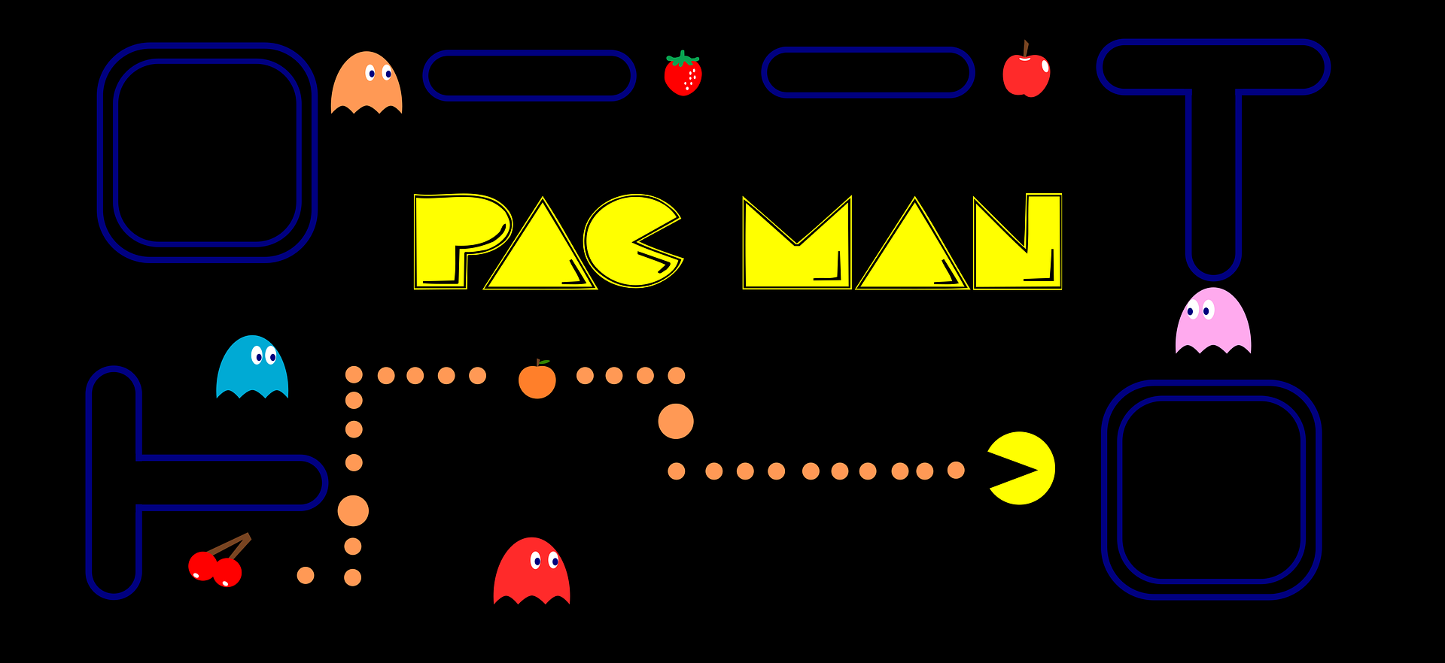

BTL PYTHON
PAC-MAN – PAC-MAN – PAC-MAN –PAC-MAN - PAC-MAN

Slide 2




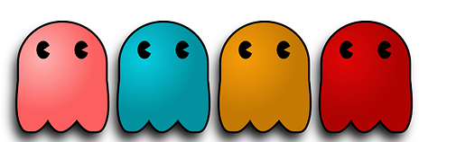
GROUP MEMBERS
Hoàng Ngọc Minh
Dương Văn Chính
Nguyễn Thanh Phong
PAC-MAN – PAC-MAN – PAC-MAN –PAC-MAN - PAC-MAN

Slide 3

INDEX
TABLE OF CONTENTS
01
02
03
04
GIỚI THIỆU CHUNG
THIẾT LẬP GAME
TÍNH NĂNG THÊM
KẾT LUẬN+ THAM KHẢO
PAC-MAN – PAC-MAN – PAC-MAN –PAC-MAN - PAC-MAN

Slide 4
01:GIOI THIEU CHUNG
- Giới thiệu chung: PacMan là một trò chơi arcade được phát triển bởi Namco và phát hành lần đầu tiên tại Nhật Bản vào năm 1980. Trở nên nổi tiếng và được ưa thích từ khi được phát hành. Nó được code bản đầu tiên bằng ngôn ngữ Assembly-một ngôn ngữ lập trình gần với mã máy.
- Mô tả game: Trong Pac-Man, người chơi điều khiển nhân vật chính, Pac-Man, một hình tròn màu vàng, để ăn hết các viên gạch (được gọi là "dots") trên một mê cung. Mục tiêu là ăn hết các viên gạch trong mê cung trong khi tránh bị săn đuổi bởi bốn hồn ma (Inky, Pinky, Blinky, và Clyde). Người chơi cũng có thể ăn "Power Pellets" để làm cho ma trở nên yếu đuối trong một khoảng thời gian và có thể săn đuổi ngược lại chúng.

Slide 5
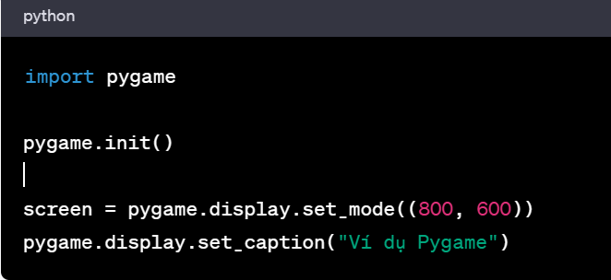

01:GIOI THIEU CHUNG
- Pygame:
+ Pygame là một thư viện và framework lập trình game mã nguồn mở cho Python. Nó được sử dụng để phát triển các ứng dụng và trò chơi 2D trên nền tảng Python.
+ Pygame cung cấp một loạt thư viện cho việc xử lý âm thanh, hình ảnh, vật lý và nhiều tính năng khác. Bạn có thể tạo những trò chơi phức tạp hoặc các ứng dụng đơn giản bằng Pygame.

Slide 6
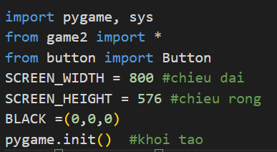
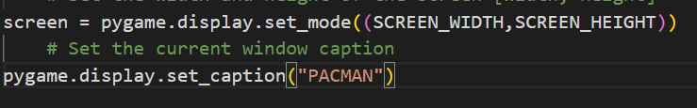
02:THIET LAP GAME
2.1, Khởi tạo cửa sổ trò chơi

Slide 7
02:THIET LAP GAME
2.2, Thuật toán di chuyển trong game:
* Hàm tính khoảng cách, hướng, tính tọa độ:
Xét 4 hướng với từng con ghost một, mục tiêu sẽ là pacman. Lần lượt tính khoảng cách nếu giả sử như ghost đi sang từng hướng để tìm ra đường đi tốt nhất đến vị trí của pacman.
Ví dụ: Giả sử khi Ghost sang trái:
self.change_x = -2
self.change_y = 0
c1=sqrt((xx-(self.rect.x+self.change_x))**2+(yy-(self.rect.y+self.change_y))**2)
//c1 là khoảng cách đến người chơi khi sang trái
=> Ta sẽ tìm được đường đi tối ưu cho Ghost
- Vị trí của pacman thay đổi liên tục nên hàm này sẽ được gọi lại và cập nhật liên tục.

Slide 8
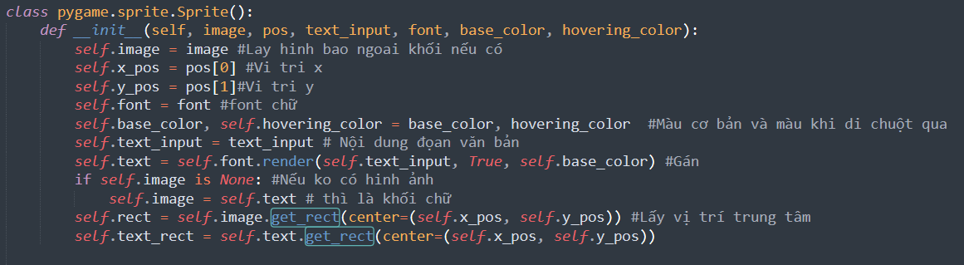
02:THIET LAP GAME
2.3, Xây dựng game Pacman cơ bản:
2.3.1, Lớp pygame.sprite: gồm các thuộc tính:
vị trí tọa độ theo x,y, kích thước, trạng thái dead
2.3.2, Lớp pygame.sprite.Sprite: để tạo các lớp con cho đối tượng bất động, kế thừa từ lớp Entity và tạo thêm thuộc tính getRect để lấy hình chữ nhật bao quanh đối tượng sử dụng để kiểm tra va chạm với các đối tượng chuyển động

Slide 9


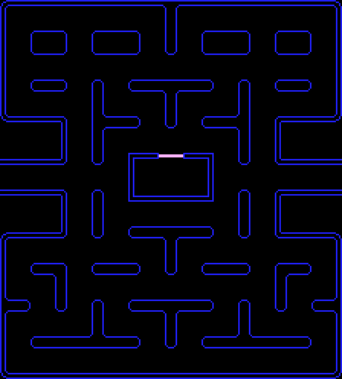
02:THIET LAP GAME
2.3, Xây dựng game Pacman cơ bản:
2.3.3 Các lớp đối tượng tĩnh
-Tạo lớp Ellipse(): kế thừa từ lớp pygame.sprite.Sprite(): tạo ra thức ăn cho pacman
- Tạo lớp SuperPacGum():kế thừa từ lớp pygame.sprite.Sprite(): tạo ra lớp hạt sức mạnh cho pacman
-Tạo lớp Block():kế thừa từ lớp pygame.sprite.Sprite(): tạo ra tường trên ma trận

Slide 10
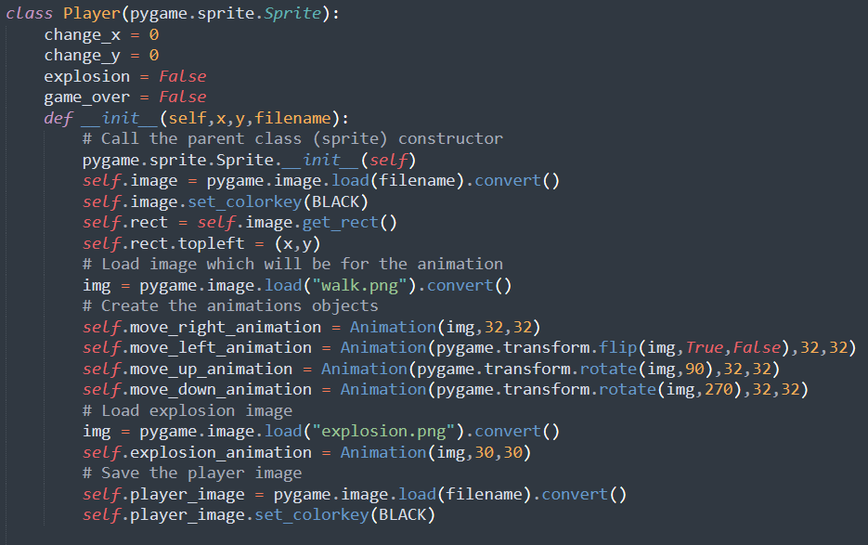
02:THIET LAP GAME
2.3, Xây dựng game Pacman cơ bản:
2.3.4, Lớp Player: Để tạo các lớp con cho đối tượng chuyển động, kế thừa từ lớp pygame.sprite.Sprite

Slide 11


02:THIET LAP GAME
2.3, Xây dựng game Pacman cơ bản:
2.3.5, Lớp Ghost:
- Tạo lớp GhostState: Các trạng thái của con ma
-Tạo các lớp trạng thái của con ma kế thừa từ lớp cha GhostState:
+ ChaseMode: Hồn ma sẽ tìm cách tấn công và săn đuổi Pac-Man.
+ ScatterMode: Hồn ma lánh xa và không săn đuổi Pac-Man.
+ FrightenedMode: Khi Pac-Man ăn viên thức ăn đặc biệt (Power Pellet), hồn ma bước vào trạng thái sợ hãi. Hồn ma trở nên yếu đuối và chạy trốn khỏi Pac-Man thay vì săn đuổi. Pac-Man có thể ăn họ trong trạng thái này.

Slide 12
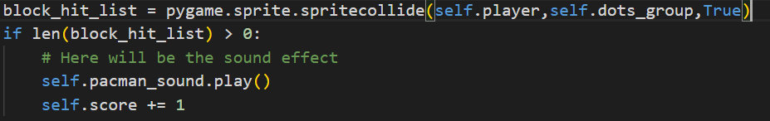
02:THIET LAP GAME
2.3, Xây dựng game Pacman cơ bản:
2.3.6, Hàm kiểm tra va chạm giữa các đối tượng:
=> kiểm tra va chạm giữa player và các khối: người chơi sẽ ko di chuyển qua được.
=> Kiểm tra va chạm với các khối ngang: self.change_y=0, pacman không thể đi lên trên, dưới.
=> Kiểm tra va chạm với các khối dọc: self.change_x=0, pacman không thể đi sang trái phải

Slide 13
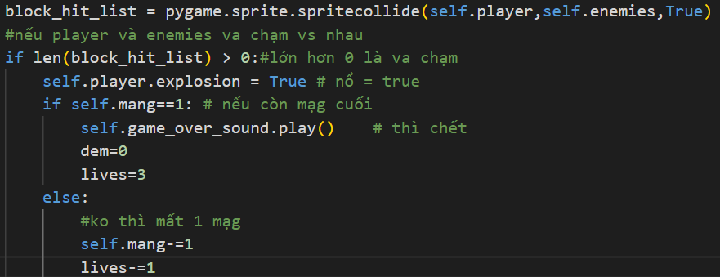
02:THIET LAP GAME
2.3, Xây dựng game Pacman cơ bản:
2.3.6, Hàm kiểm tra va chạm giữa các đối tượng:
-Va chạm giữa Player
và Ghost:
+Nếu player còn 1 mạng thì game over
+Nếu không thì trừ đi 1 mạng

Slide 14
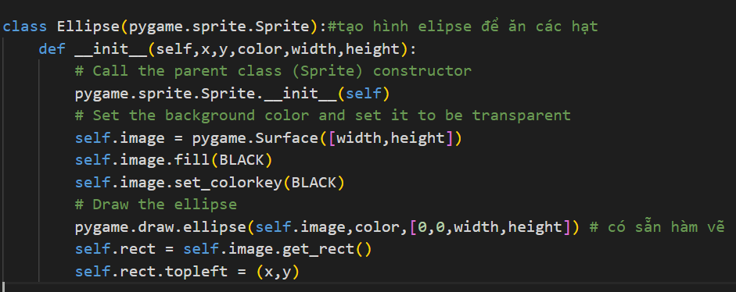
02:THIET LAP GAME
2.3, Xây dựng game Pacman cơ bản:
2.3.7, Các hàm đầu vào:
- Tạo hàm init(): vẽ các đối tượng tĩnh lên màn hình

Slide 15
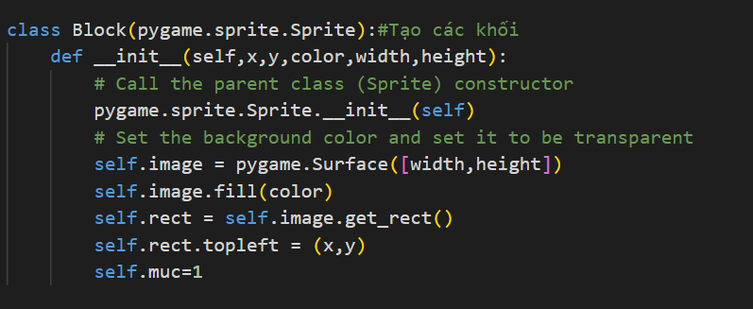
02:THIET LAP GAME
2.2, Xây dựng game Pacman cơ bản:
2.3.7, Các hàm đầu vào:
- Tạo hàm init(): vẽ các đối tượng tĩnh lên màn hình

Slide 16
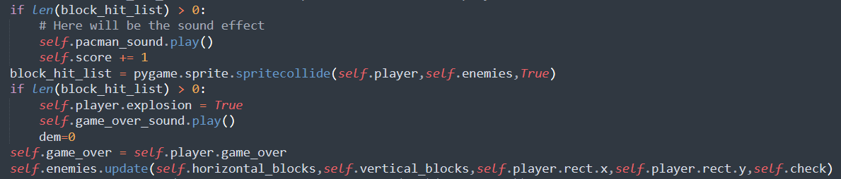
02:THIET LAP GAME
2.3, Xây dựng game Pacman cơ bản:
2.3.8, Các hàm đầu vào:
- Tạo hàm xử lý âm thanh: cho các sự kiện như ăn hạt pacgum hoặc bắt hồn ma, hoặc tiếng bắt đầu vào game. Âm thanh sẽ dừng lại khi gameover và lặp lại vòng lặp khi replay.

Slide 17
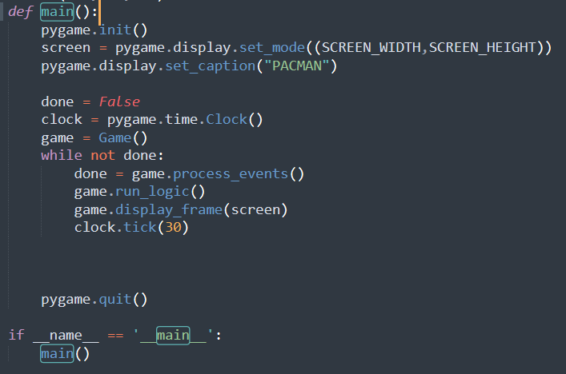
02:THIET LAP GAME
2.3, Xây dựng game Pacman cơ bản:
2.3.9, Hàm main():
-Tạo hàm def main():
-Trong hàm main tạo một vòng lặp vô hạn
để xử lý trò chơi: +) Bắt đầu trò chơi +) Kiểm tra các biến overgame, win nếu
có biến bằng True thì thoát vòng lặp và kết
thúc game +) Cập nhật lại màn hình trò chơi
+) Xử lý các phím khi được người chơi
nhấn xuống

Slide 18
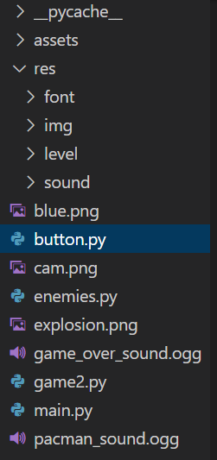
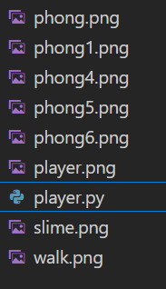
03:TINH NANG THEM
3.1, Cấu trúc game:

Slide 19
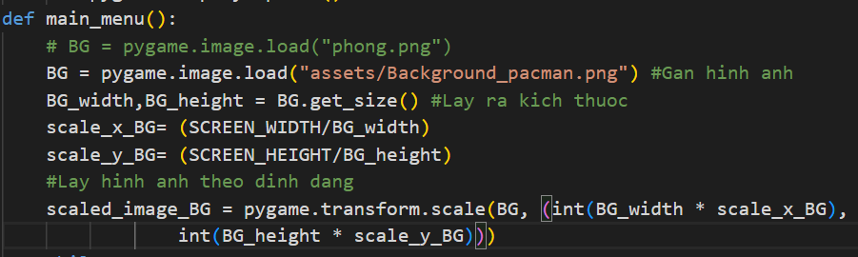
03:TINH NANG THEM
3.2, Menu:
- Khởi tạo giao diện Menu:
+ Kích thước
+ Loại phông chữ

Slide 20
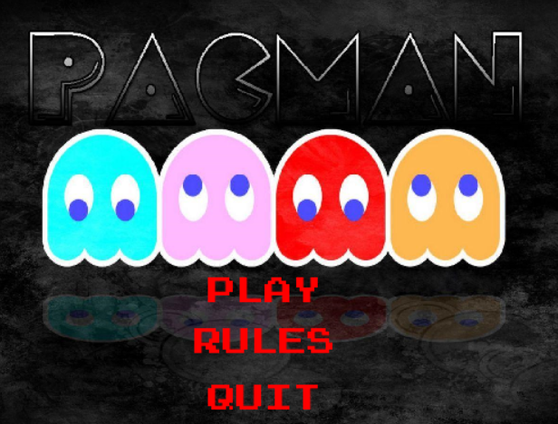
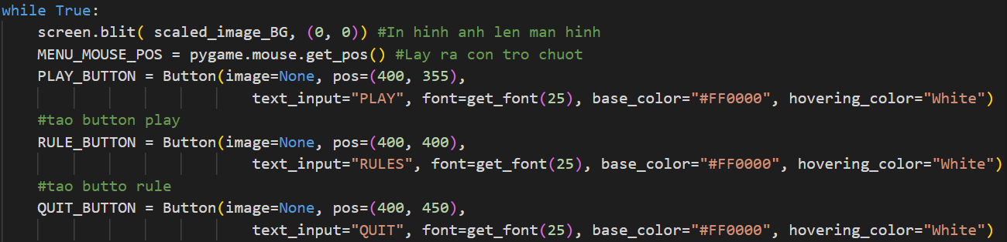
03:TINH NANG THEM
3.2, Menu:
- Khởi tạo giao diện Menu:

Slide 21
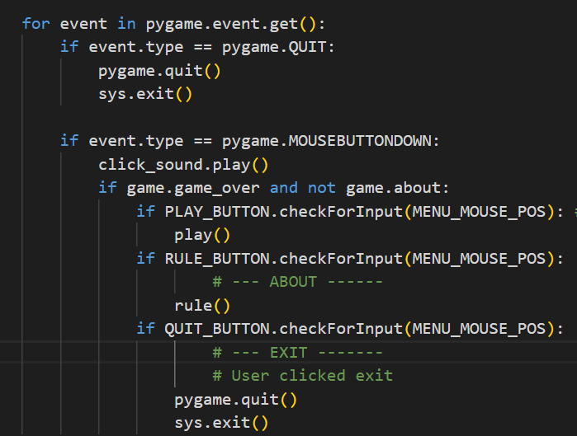
03:TINH NANG THEM
3.2, Menu:
- Khởi tạo Menu đầy đủ:
Kiểm tra các sự kiện chờ đợi người chơi click chuột, chọn play, xem rules, quit game.

Slide 22
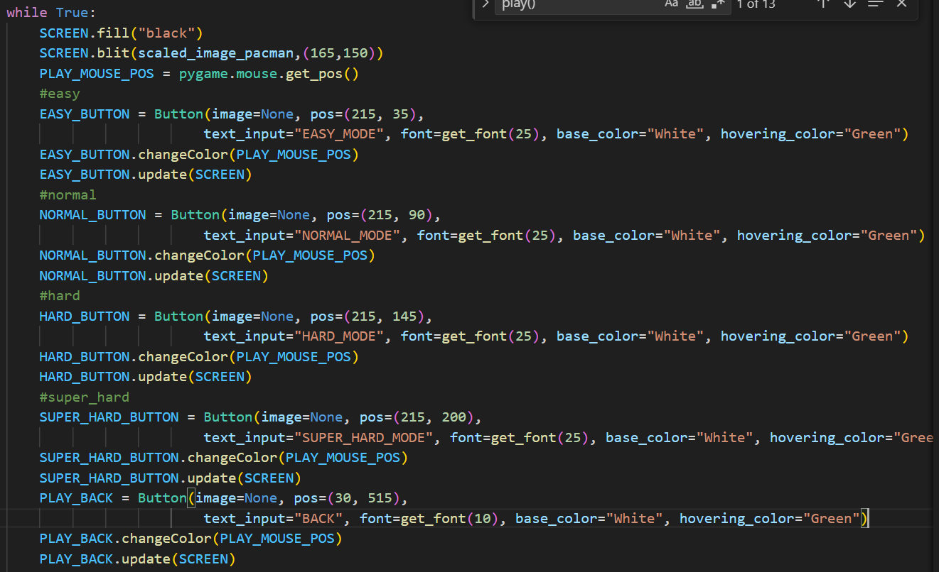
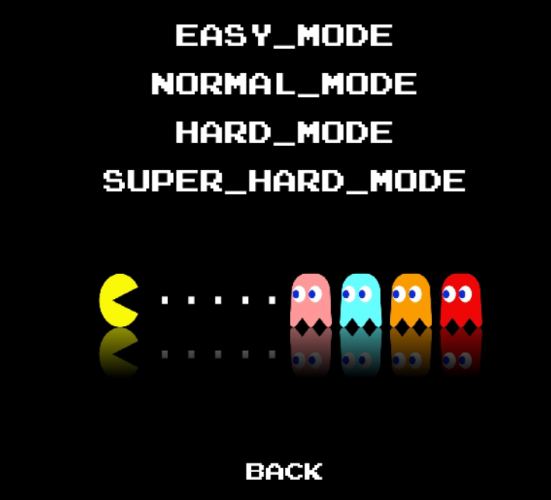
03:TINH NANG THEM
3.2, Menu:
-Tạo hàm Play(): hiển thị lên các chọn level để chơi:
+ Hiển thị các nút chức năng:

Slide 23
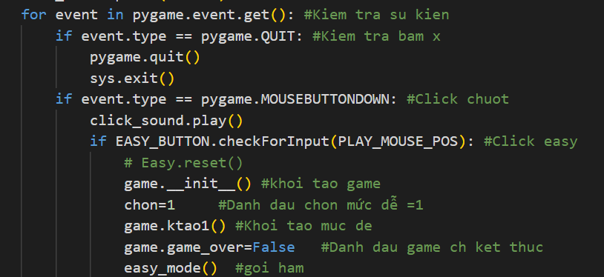
03:TINH NANG THEM
3.2, Menu:
-Tạo hàm Play(): hiển thị lên các chọn level để chơi:
+ Xử lí click chuột: khi kích chuột vào lựa chọn nào thì game sẽ hiển thị và gọi phần chơi tương ứng cho trò chơi đó, sau khi màn chơi kết thúc sẽ hiển thị kết quả và nếu nhấn nút back thì thì dừng vòng lặp và gọi xuống hàm SCORE() để cập nhật kết quả.
Đoạn code khởi tạo mức dễ

Slide 24
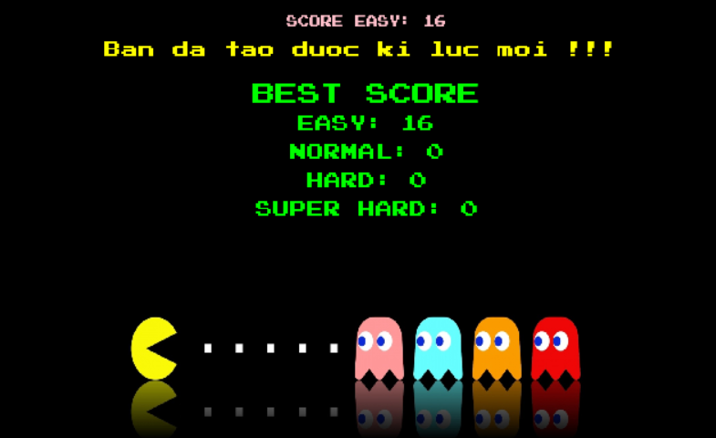
03:TINH NANG THEM
3.2, Menu:
- Tạo Hàm SCORE(): cập nhật kết quả sau từng màn chơi.
-Khi ra khỏi màn hình chơi sẽ xuất hiện bestscore.

Slide 25
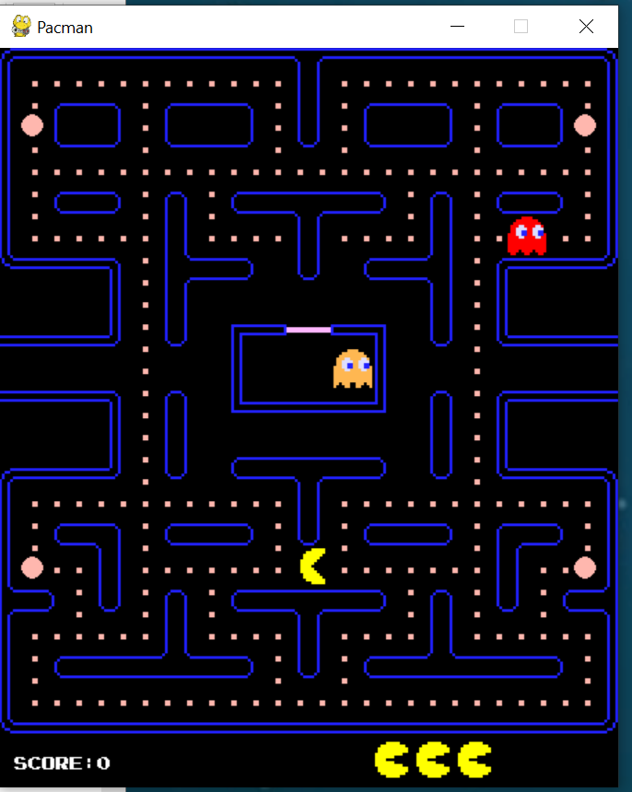
03:TINH NANG THEM
3.3, Các tính năng của trò chơi:
3.3.1, Level 1: Lấy ý tưởng từ game ban đầu và giảm nhưng con ma giúp làm quen với game.

Slide 26
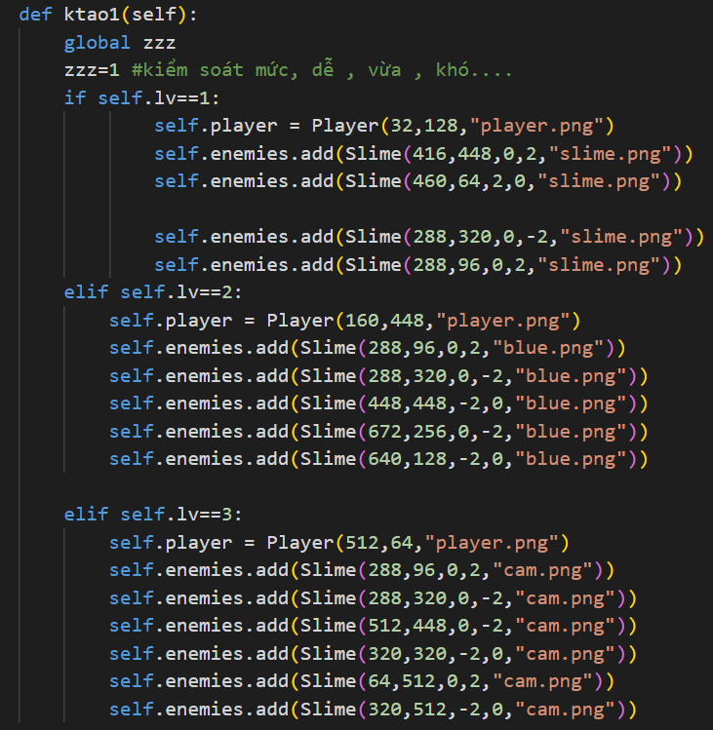
03:TINH NANG THEM
3.3, Các tính năng của trò chơi:
3.3.1, Độ khó của trò chơi:
Trò chơi được chia thành 3 cấp độ với mức độ khó tăng dần :
Dòng lệnh :

Slide 27
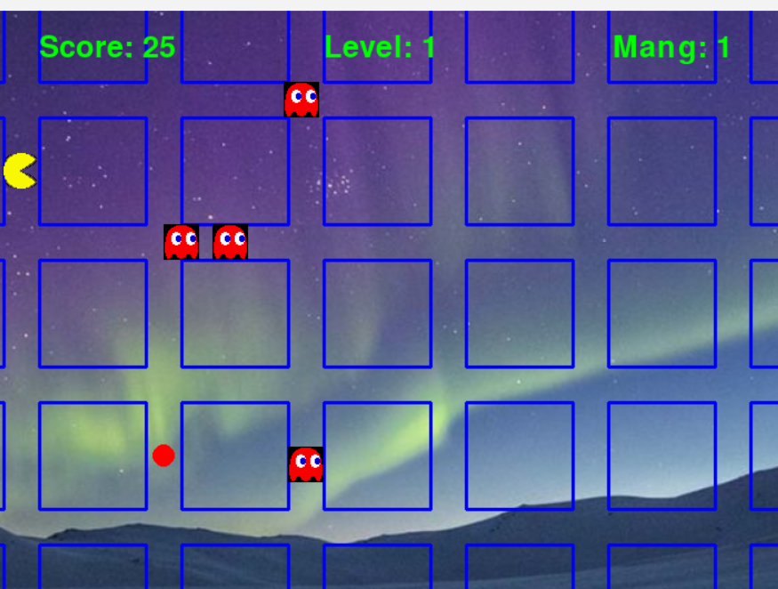
03:TINH NANG THEM
3.3, Các tính năng của trò chơi:
3.3.2. Chế độ ăn power pallet
Người chơi cần ăn power pallet và ăn các slime để qua màn.

Slide 28
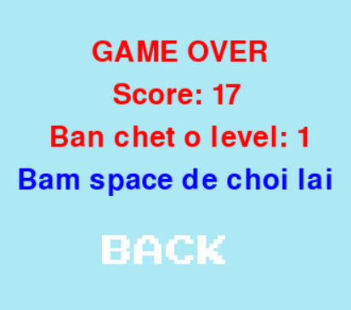
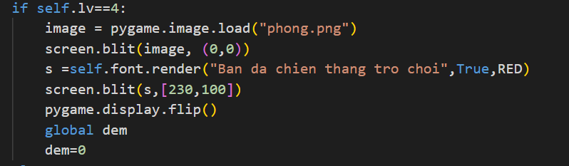
03:TINH NANG THEM
3.3, Các tính năng của trò chơi:
3.3.3, Phá đảo:
- Khi bạn chiến thắng trò chơi sẽ hiện
Ban da chien thang tro choi :
-Còn khi bạn dùng hết mạng sẽ hiện thông báo chơi lại:

Slide 29
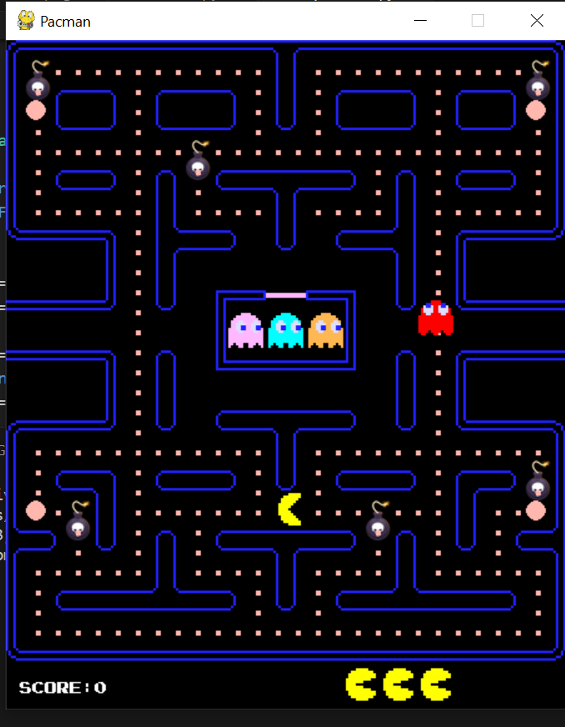
04:KET LUAN
- Pacman là một game tương đối đơn giản và gần gũi với mọi người. Qua game có thể rèn luyện khả năng phản xạ và ứng biến đầy thu vị cho người chơi. Sau khi nghiên cứu và phát triển thêm những chức năng và màn chơi sẽ đưa người dùng đến những trải nghiệm mới đầy thú vị và cuốn hút hơn.

Slide 30
04:KET LUAN
- Đồng thời thông qua việc tạo dựng lại game và thêm các tính năng mới vào cho game người lập trình cũng hiểu thêm về python và cụ thể ở đây là pygame.
- Tóm lại, Python là một ngôn ngữ dễ học và dễ đọc, với cú pháp gọn nhẹ và không cần khai báo kiểu trước. Nó cung cấp nhiều thư viện và framework mạnh mẽ, chẳng hạn như Pygame, Panda3D, và Cocos2d, để phát triển trò chơi.
- Tuy nhiên nó không cung cấp bộ công cụ phát triển game tích hợp như Unity. Điều này có nghĩa là người lập trình cần sử dụng các thư viện và framework bên thứ ba để xây dựng game. Python thích hợp cho việc phát triển game đơn giản hoặc game indie, và có hỗ trợ tốt cho các game 2D.

Slide 31
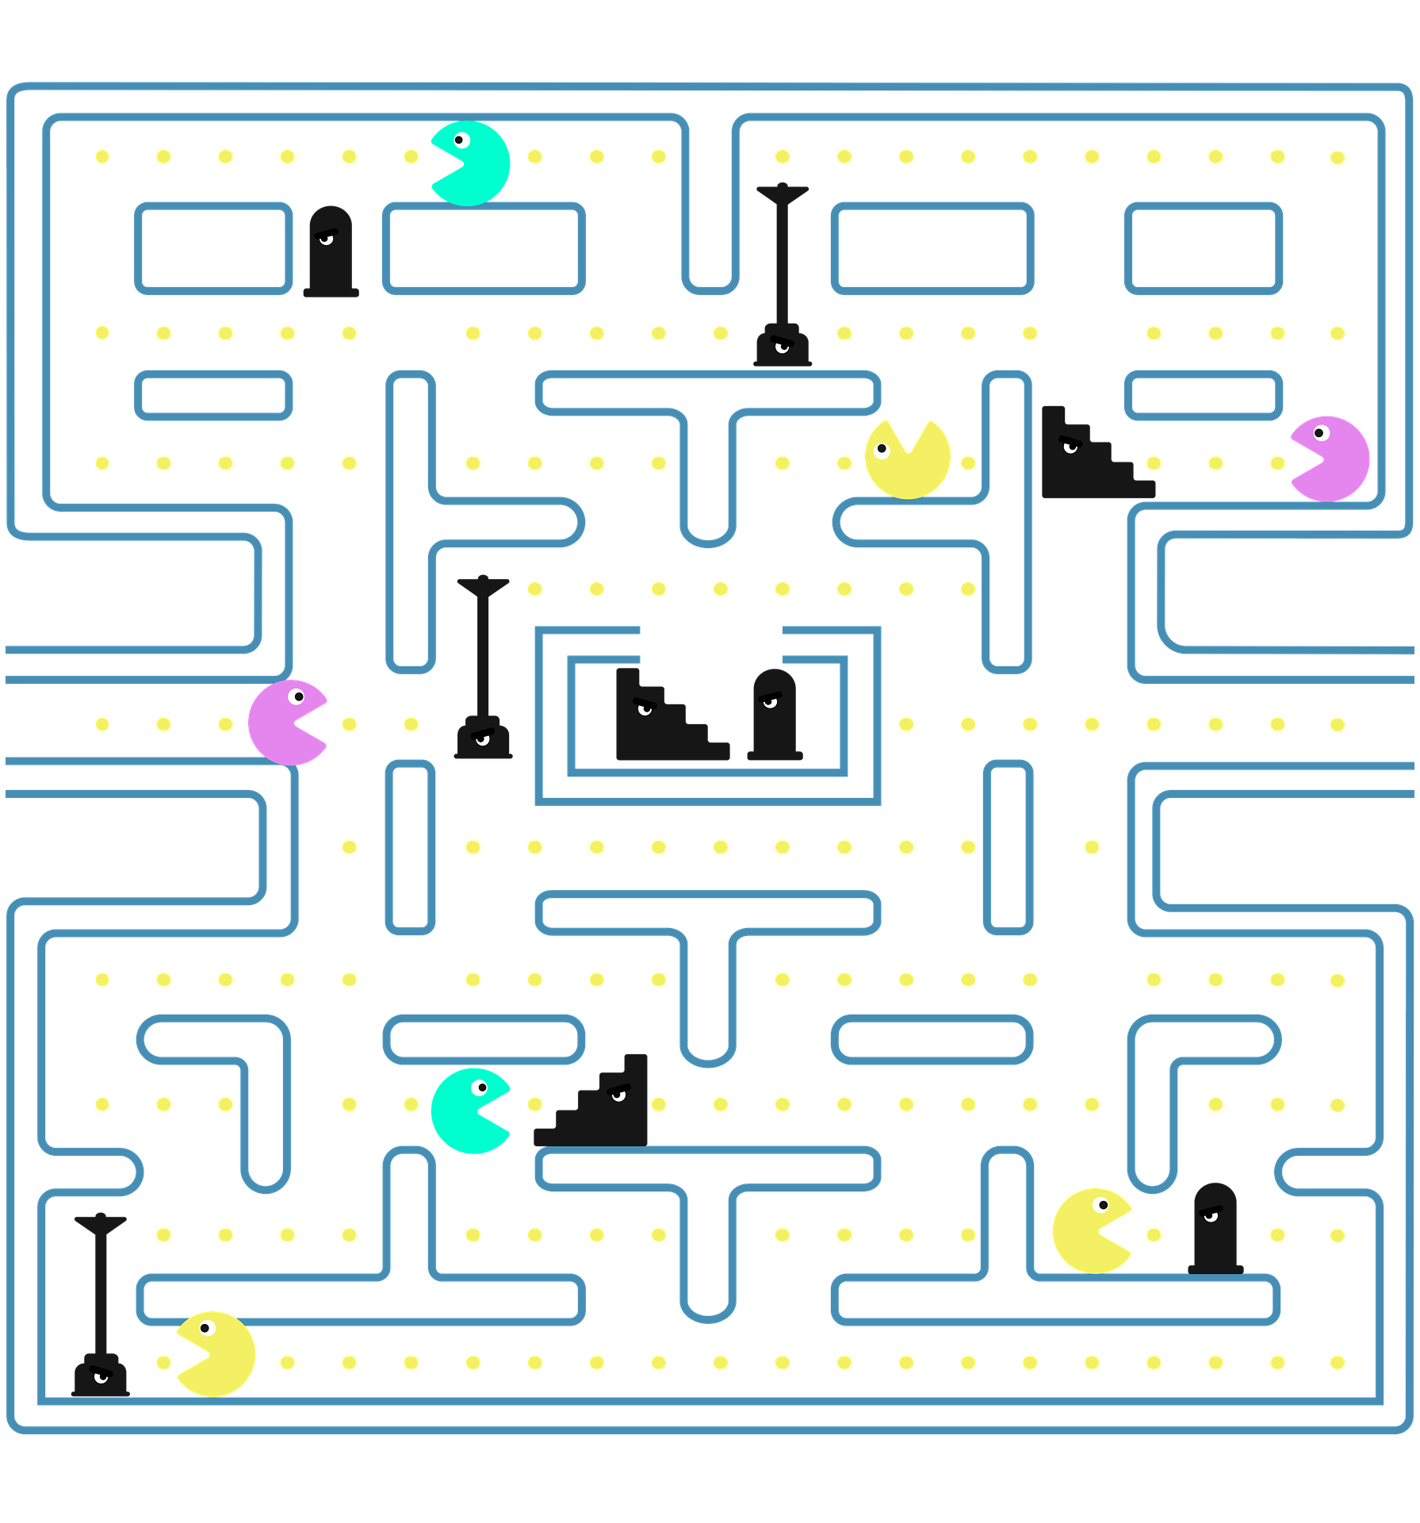
04:THAM KHAO
- Đồ án tốt nghiệp của Sinh Viên Bách Khoa:
Link: https://khotrithucso.com/doc/p/lap-trinh-game-pacman-1535720
- Video trên YouTube:
Link: https://www.youtube.com/watch?v=9H27CimgPsQ&t=4204s
- Github:
Link: https://github.com/plemaster01/PythonPacman

Slide 32
THANK YOU
PAC-MAN – PAC-MAN – PAC-MAN –PAC-MAN - PAC-MAN

